Slide 1
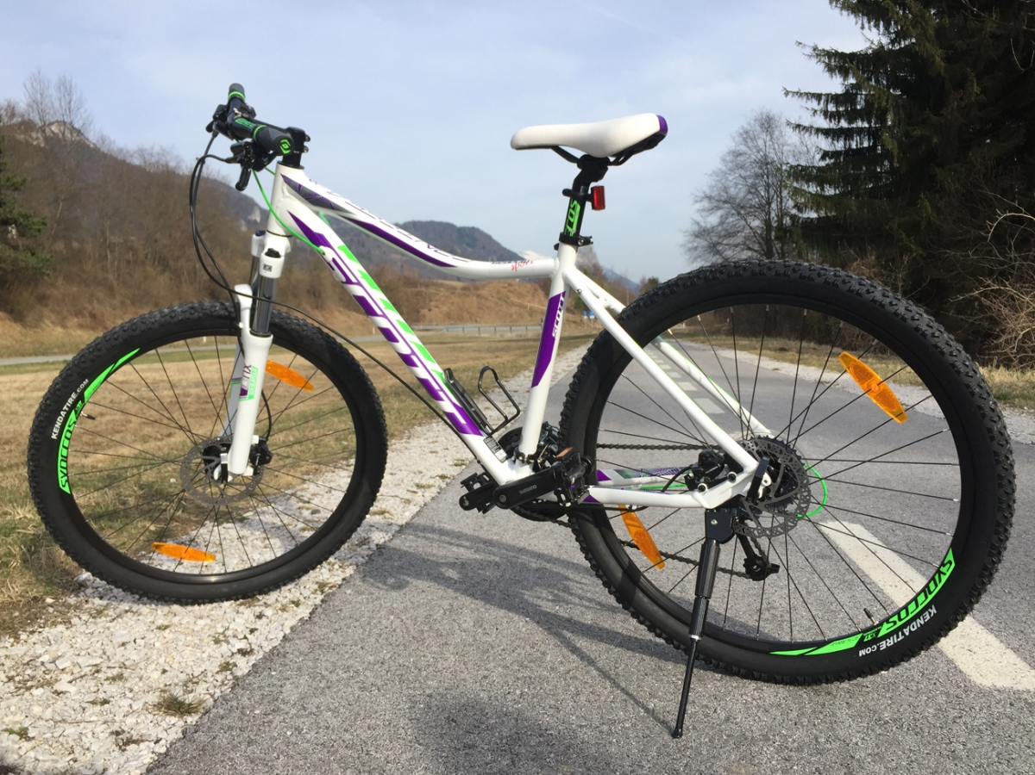
1. PREBERI IN NAJDI VSILJIVCA.
OBVEZNA OPREMA KOLESA OBSEGA:
Brezhibno sprednjo in zadnjo zavoro
Belo luč spredaj za osvetljevanje ceste ter rdečo luč zadaj, odsevnike na pedalih ali na boku
Ščitnik verige
Zvonec
Ustrezno napolnjene pnevmatike
Primerno nastavljeno višino krmila in sedeža
Odsevnik na boku
zvonec
Ščitnik verige

Slide 2
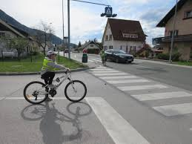
2. KAJ NAJPREJ NAREDIŠ PRI ZAVIJANJU?
nakažeš roko
Pogledaš nazaj
Zaviješ brez, da kaj narediš

Slide 3
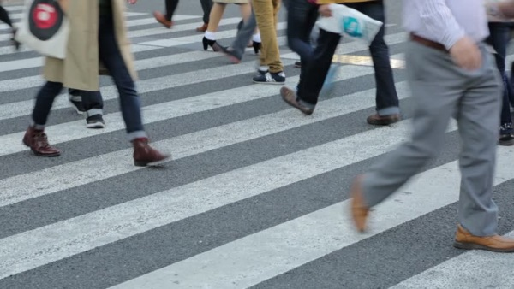
3. CESTO ŽELIŠ PREČKATI ČEZ PREHOD ZA PEŠCE. ALI SE LAHKO ZAPELJEŠ S KOLESOM?
da
ne

Slide 4
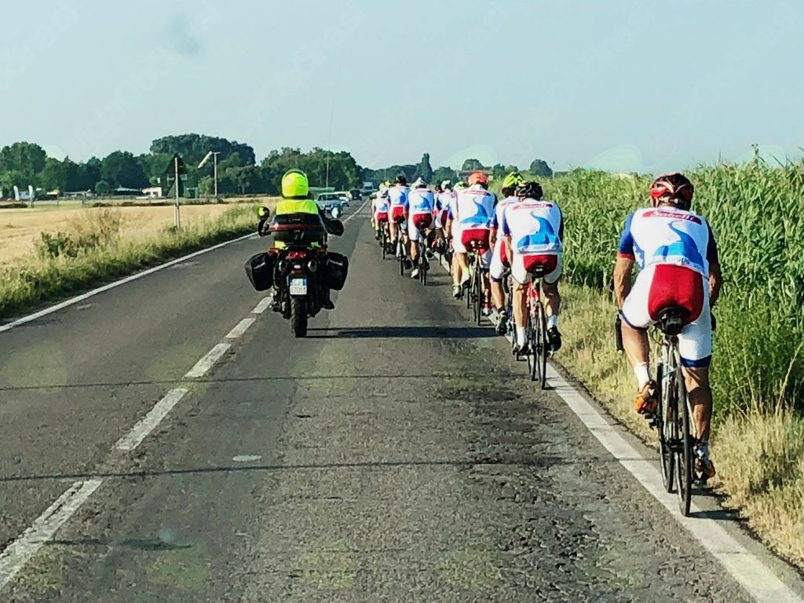
4. PELJEŠ SE V KOLONI. KOLIKO RAZMIKA MORA BITI MED DVEMI KOLESI, KI SE PELJETA ENA ZA DRUGO?
Dolžina enega metra
Dolžina treh koles
Dolžina enega kolesa

Slide 5
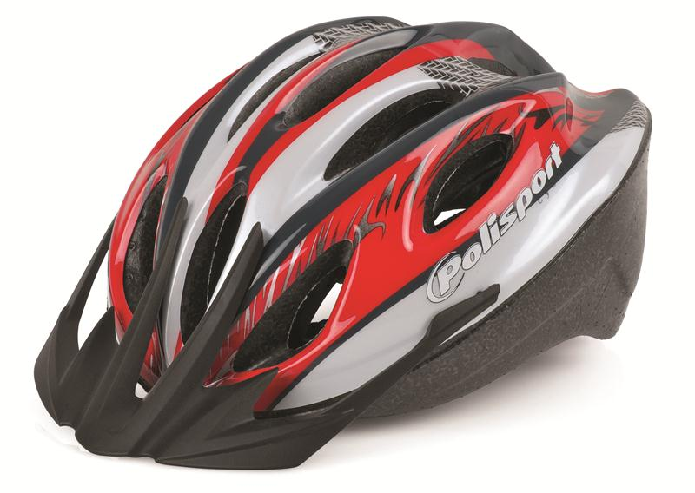
5. ZAKAJ JE POTREBNO NOSITI KOESARSKO ČELADO?
Da nas ščiti pred vetrom
Da nam uniči frizuro
Da nas varuje pred udarci

Slide 6
6. KAKO BOŠ RAVNAL?
Pelješ naprej
Ustaviš
Policistu zakričiš na se umakne

Slide 7
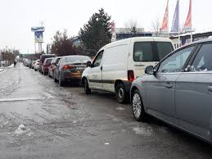
7. PRIPELJEŠ SE DO PRAVILNO PRAKIRANEGA OSEBNEGA AVTOMIBILA, KI TI ZAVIRA NADALJEVANJE POTI. KAJ NAREDIŠ?
Ne ustaviš se in ga obvoziš
Čakaš, da lastnik avto odpelje
Prepričaš se, da je varno in ga obvoziš

Slide 8
8. KAKO BOŠ RAVNAL?
Peljem
Ustavim
Pripravim se

Slide 9
9. PRIJATELJ S KATERIM KOLESARIŠ JE PREPOČASEN ZA TEBE? PREHITEL BI GA RAD. KAKO TO STORIŠ?
Pogledaš nazaj, se prepričaš o tem, če je varno in ga prehitiš po desni strani
Med vožnjo se ne prehiteva
Pogledaš nazaj, se prepričaš o tem, če je varno in ga po levi strani prehitiš

